Slide 1
IMPLEMENTACIÓN DE LA POLÍTICA
ALGUNOS ENFOQUES Y Modelos teóricos

Slide 2
Agenda para hoy
8:00 CONFERENCIA: “ENTRE EL DISEÑO Y LA EVALUACIÓN”
8:30 VIDEO “modelos organizacionales de la implementación”
comentarios del video
9:15 CONFERENCIA “BUROCRACIAS PÚBLICAS:¿SOLUCIÓN O PROBLEMA?”
9:45 receso 1
10:00 Modelo de redes: “interacción estratégica entre actores”
10:30 “implementacion con enfoque de GOBERNANZA PÚBLICA “
11:00 PRESENTACION DE CASOS
11:15 ejercicio personal escrito en LA politica personal
11:30 RECESO 2
12-00 enfoque gerencial de la implementacion
12:30 ¿CÓMO EVALUAR una política pública?
13:00 CIERRE

Slide 3
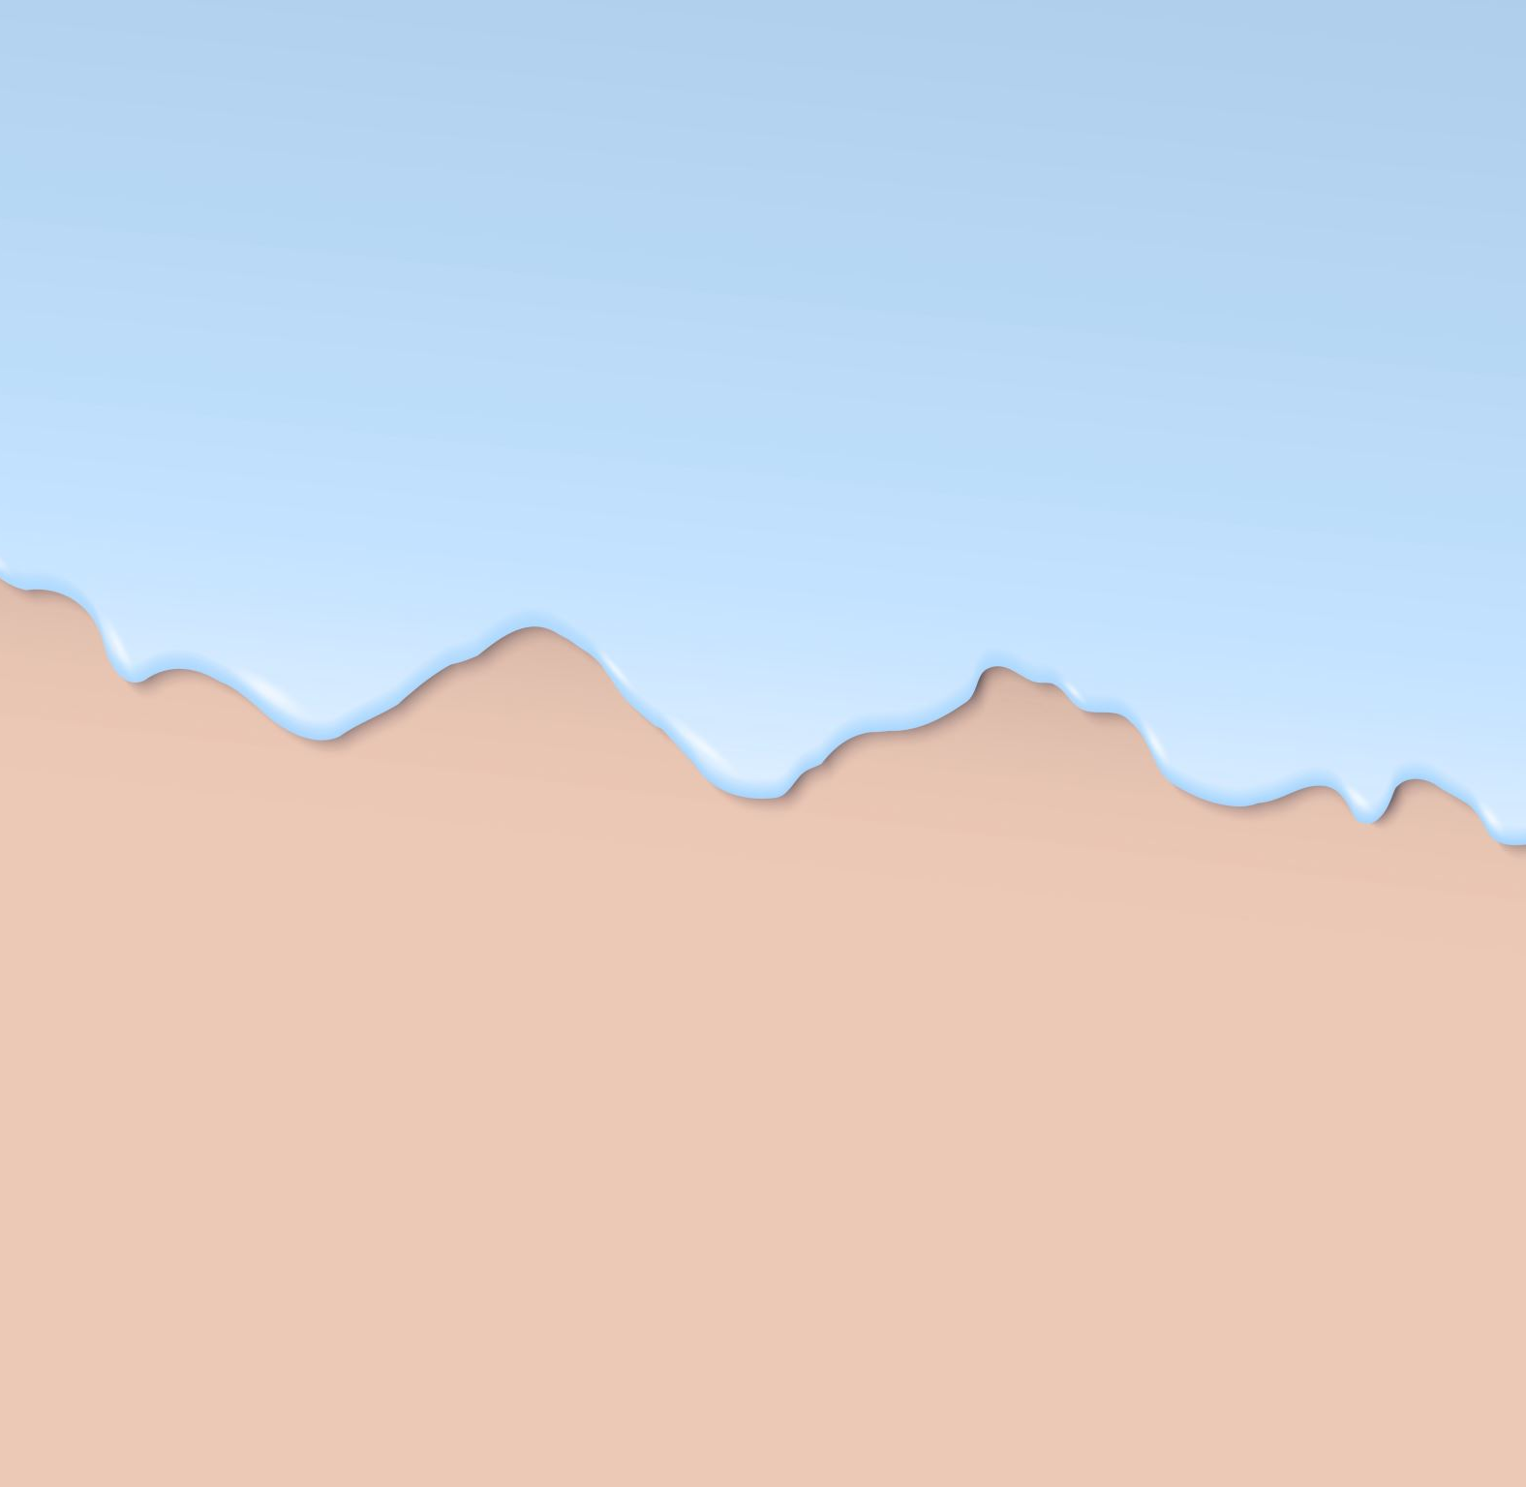
ENTRE EL DISEÑO Y LA EVALUACIÓN

Slide 5
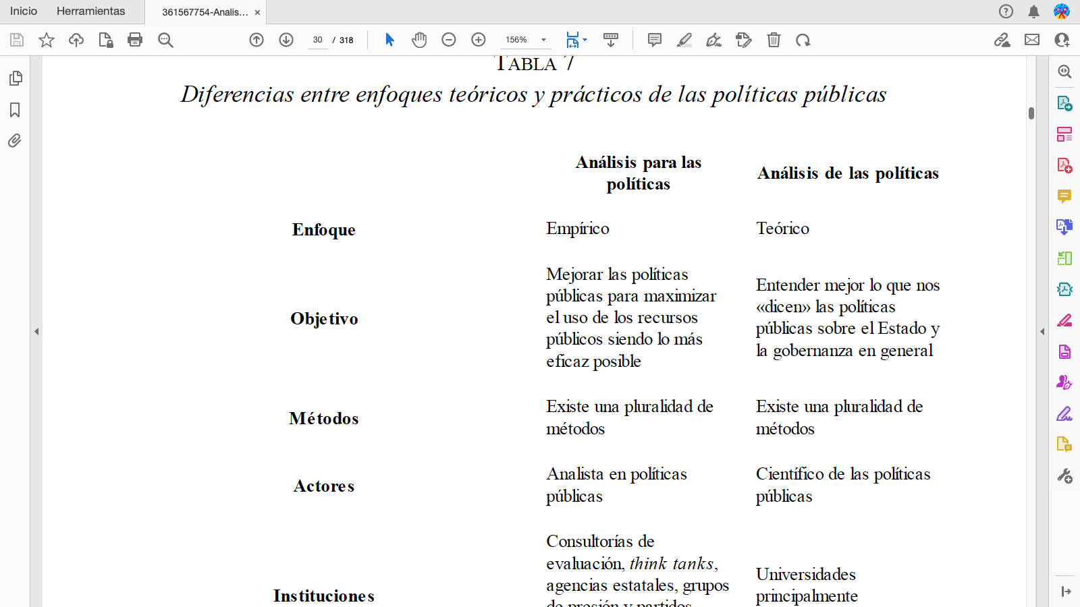

Slide 6
ALGUNOS ENFOQUES Y MODELOS DE LA IMPLEMENTACIÓN/EVALUACIÓN DE LA PP
MODELO RACIONAL LEGALISTA Y BUROCRÁTICO………………… Evaluación de la PP
MODELOS ORGANIZACIONALES…………………………………………………Evaluacion del ecosistema
MODELO DE GESTIÓN (SUBIRATS)…………………………………………….EVALUACION DE VARIABLES
modelo de redes: INTERACCIÓN ESTRATÉGICA………………… evaluación de redes
Enfoque de sistemas………………………………………………………………EVALUACIÓN DE SISTEMAS
ENFOQUE DE GOBERNANZA PÚBLICa………………………………………… evaluación relación estado-sociedad
enfoque gerencial…………………………………………………………………evaluacion resultados

Slide 7
MODELOS ORGANIZACIONALES
MODELO DE ADMINISRACION DEL SISTEMA: JERARQUIAS Y CONTROL

Slide 9
Comentarios del video

Slide 10
MODELO DE GESTION DE LA POLITICA PÚBLICA (subirats) Texto Jean-B capitulo 5

Slide 11
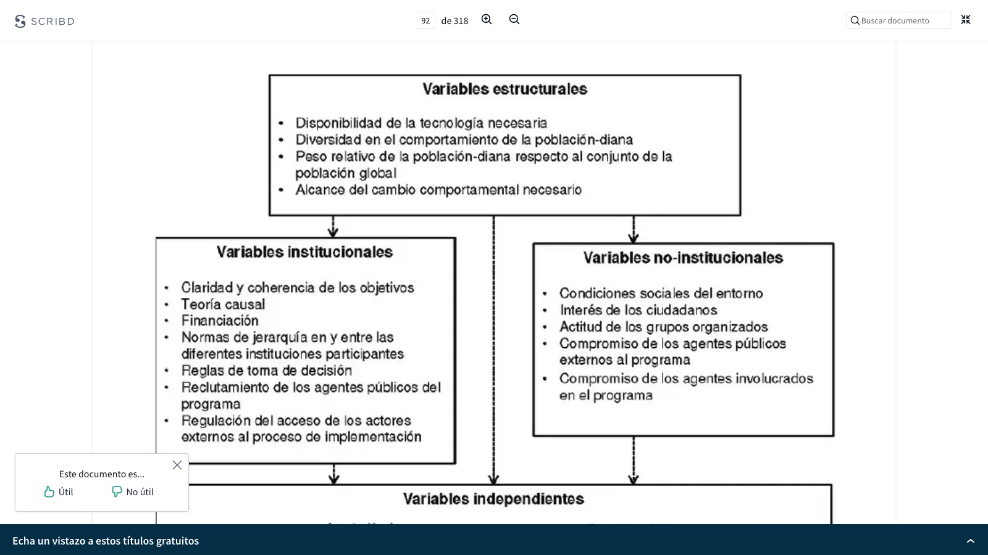

Slide 13
RECESO 1 : 15 MINUTOS

Slide 14
MODELO ”REDES DE POLÍTICA PÚBLICA”
Una Aproximación teórica

Slide 16
REDES DE ACTORES
es falso afirmar que en un proceso colectivo como un programa gubernamentaltodos los actores tienen el mismo objetivo y actúan como si fueran un único actor. En realidad, algunos individuos se alían temporalmente en torno a unos intereses comunes antes de distanciarse progresivamente para centrarse en otros tipos de objetivos. La gran ventaja del análisis en términos de «redes de actores de políticas públicas» es que permite ir más allá del enfoque centrado en las instituciones oficiales que implementanun programa concreto.

Slide 17
IMPLEMENTACION CON ENFOQUE DE GOBERNANZA PÚBLICA

Slide 18
GOBERNABILIDAD Y GOBERNANZA

Slide 20
EJERCICIO PERSONAL de hoy
A partir de su política personal responda las siguientes preguntas:
¿Cuál es la principal TEORIA CAUSAL (varaible estructural) en esa política que relaciona las estrategias de la politica y los resultados esperados?
¿Cómo podría evaluar esa política desde un enfoque de gobernanza?
MEDIA PÁGINA. ARIAL 12, ENVIAR POR EL CHAT DE TEAMS. DURANTE EL RECESO.

Slide 21
RECESO 2 : 15 MINUTOS

Slide 22
ALGUNOS ENFOQUES Y MODELOS DE LA IMPLEMENTACIÓN/EVALUACIÓN DE LA PP
MODELO RACIONAL LEGALISTA Y BUROCRÁTICO………………… Evaluación de la PP
MODELOS ORGANIZACIONALES…………………………………………………Evaluacion del ecosistema
MODELO DE GESTIÓN (SUBIRATS)…………………………………………….EVALUACION DE VARIABLES
modelo de redes: INTERACCIÓN ESTRATÉGICA………………… evaluación de redes
Enfoque de sistemas………………………………………………………………EVALUACIÓN DE SISTEMAS
ENFOQUE DE GOBERNANZA PÚBLICa………………………………………… evaluación relación estado-sociedad
enfoque gerencial…………………………………………………………………evaluacion resultados

Slide 23
Enfoque gerencial de la implementacion

Slide 24
INTERACCIÓN ESTRATÉGICA ENTRE ACTORES

Slide 25
Unidad 4 ¿CÓMO EVALUAR UNA POLITICA PÚBLICA?

Slide 26
ALGUNOS ENFOQUES Y MODELOS DE LA IMPLEMENTACIÓN/EVALUACIÓN DE LA PP
MODELO RACIONAL LEGALISTA Y BUROCRÁTICO………………… Evaluación de la PP
MODELOS ORGANIZACIONALES…………………………………………………Evaluacion del ecosistema
MODELO DE GESTIÓN (SUBIRATS)…………………………………………….EVALUACION DE VARIABLES
modelo de redes: INTERACCIÓN ESTRATÉGICA………………… evaluación de redes
Enfoque de sistemas………………………………………………………………EVALUACIÓN DE SISTEMAS
ENFOQUE DE GOBERNANZA PÚBLICa………………………………………… evaluación relación estado-sociedad
enfoque gerencial…………………………………………………………………evaluacion resultados

